Slide 1
2조
PRESENTATION
퇴근시간 버스 승차인원 예측
김연지
정유경
강창균

Slide 2




목차
1.주제
3.머신러닝
2. EDA
4.결과

Slide 3

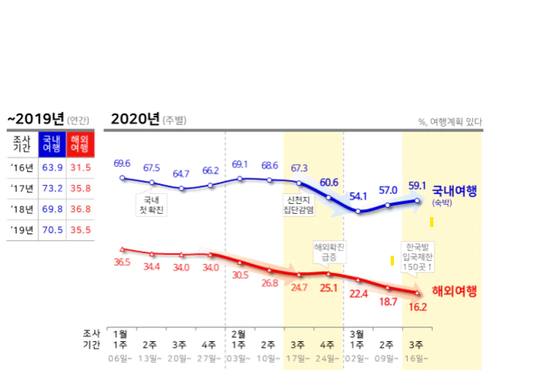

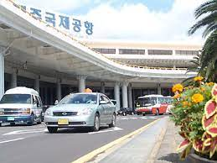
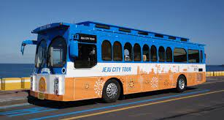
1.주제 배경 및 목적
코로나 시국에 여행을 어디로 가려고
생각하시나요?
렌트카?
제주도
택시?
버스 투어?

Slide 4

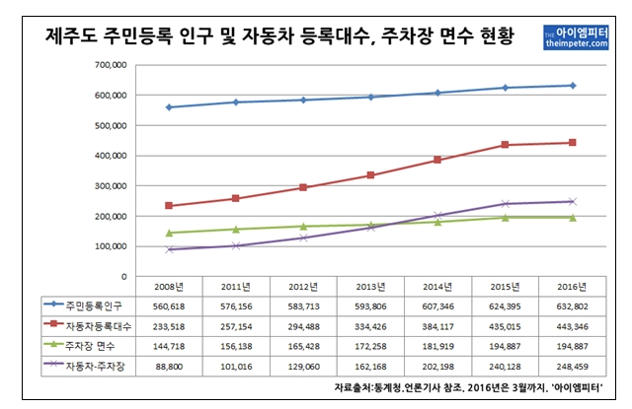
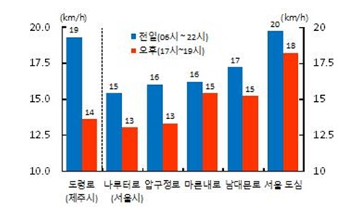
1.주제 배경 및 목적
제주도 버스의 효율적인 운행을 위해 퇴근시간 버스 승차 인원 예측을 해보자!
제주도의 인구 수와 자동차 수
제주도의 교통량?

Slide 5







2.EDA 데이터 컬럼들
*TARGET*
18-20 ride
퇴근시간 6~8시 버스 승차 인원
In_out
시내버스, 시외버스 구분
X-Y ride
오전 6~8시 / 8~ 10 시 / 10~12 시 승차인원
Longitude / Latitude
버스정류장의 경도와 위도
X-Y takeoff
오전 6~8시 / 8~ 10 시 / 10~12 시 하차인원
Date / Weekday
날짜 : 년도 – 월 – 일
요일 : 월-화-수-목-금-토-일
제주도 4곳과 정류장 거리
제주시/ 고산/ 서귀포/성산과 정류장과의 거리 차이

Slide 6
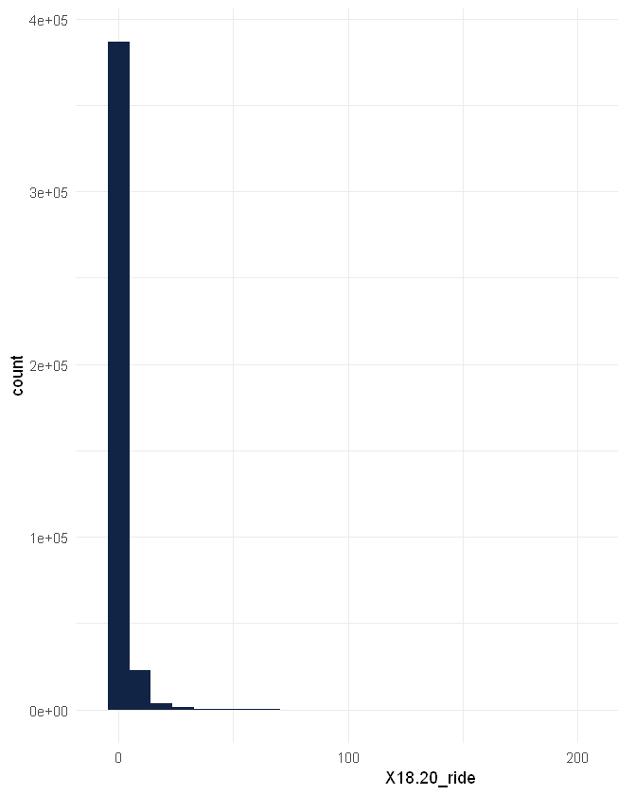



2.EDA 데이터 이슈
하차인원
하차 태그를 하지 않은 사람들도 있어서 승차인원과
하자인원이 다를 수 있다.
Target
정류장 Target은 오후6~8로 두 시간 단위가 기준이지만 데이터셋은 한 시간 단위라서 두 시간단위로 새로운 컬럼 만들어 비교하였다.
불균형 데이터
Target 컬럼인 오후 6-8시
승차 인원이 0에 몰려있다.

Slide 7
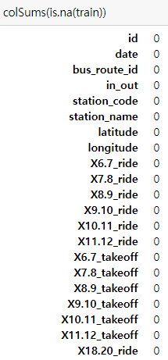
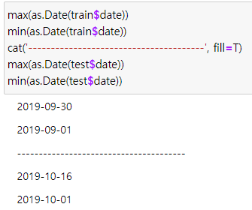
2.EDA Train & Test 살펴보기
Train과 Test의 null값 확인
날짜 범위 비교
Train date
Test date

Slide 8
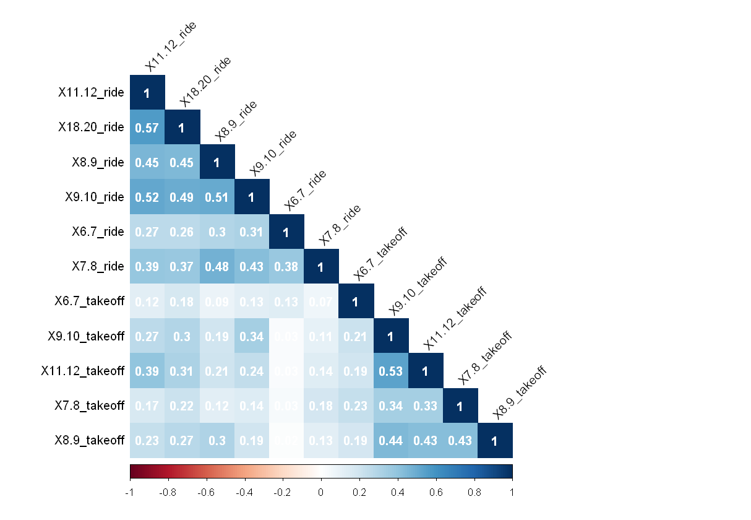
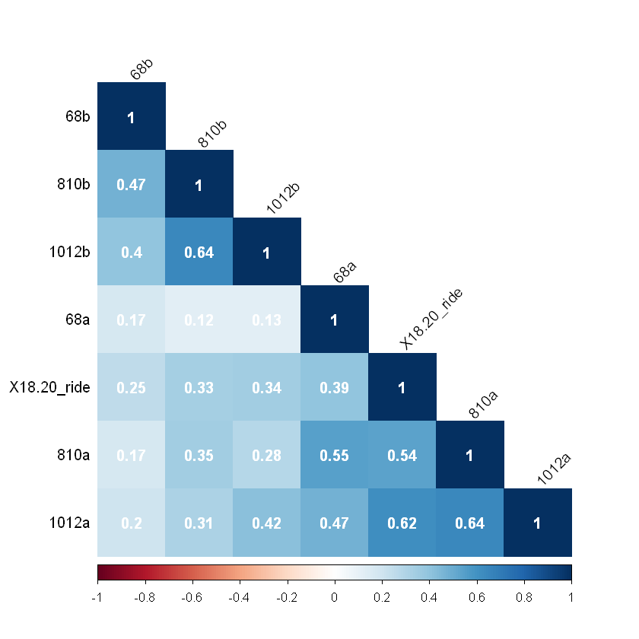
2.EDA 변수들 Heatmap
※ 시간대가 섞여 보는 데에 불편이 있음
승하차 시간을
상관관계를 이용해 시각화
2시간 단위로 승하차 시간 묶어
상관관계를 시각화

Slide 9
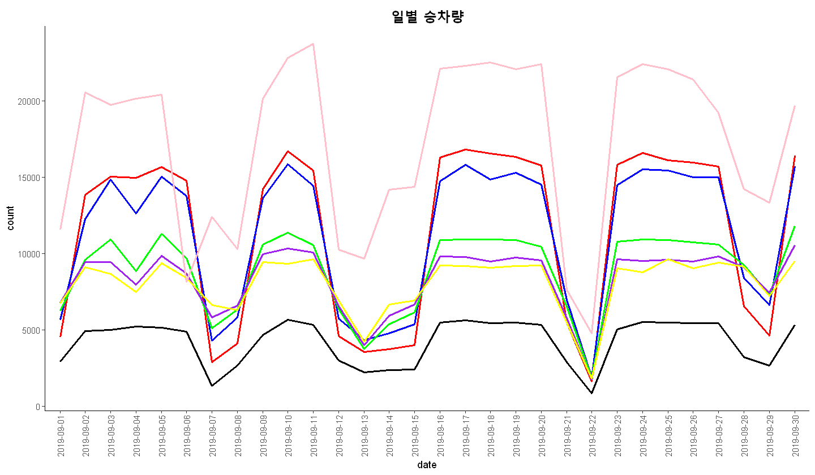
2.EDA 요일별 승차량
Black = 6~7시
Red = 7~8시
Blue = 8~9시
Green = 9~10시
Purple = 10~11시
Yellow = 11~12시
Pink = 18~20시
5일과 2일
주기로 승차량이 급증하고
급감하는 것을 확인

Slide 10
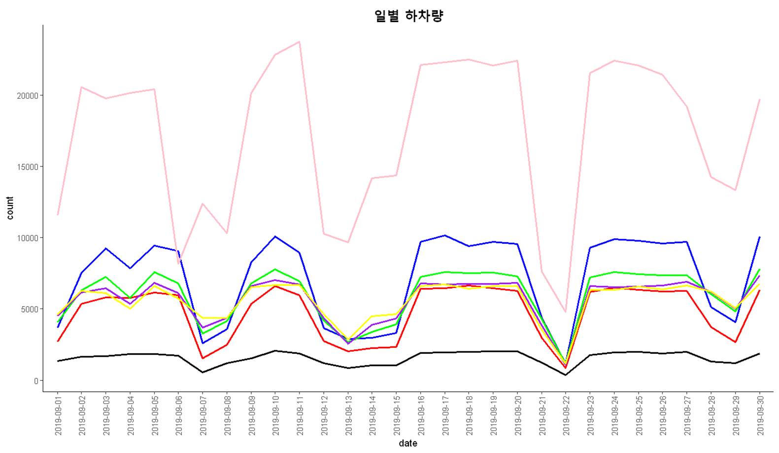
2.EDA 요일별 하차량
Black = 6~7시
Red = 7~8시
Blue = 8~9시
Green = 9~10시
Purple = 10~11시
Yellow = 11~12시
Pink = 18~20시
제주도의 급행버스를 제외하고 하차 태그를
하지 않아도
추가요금 없다!

Slide 11
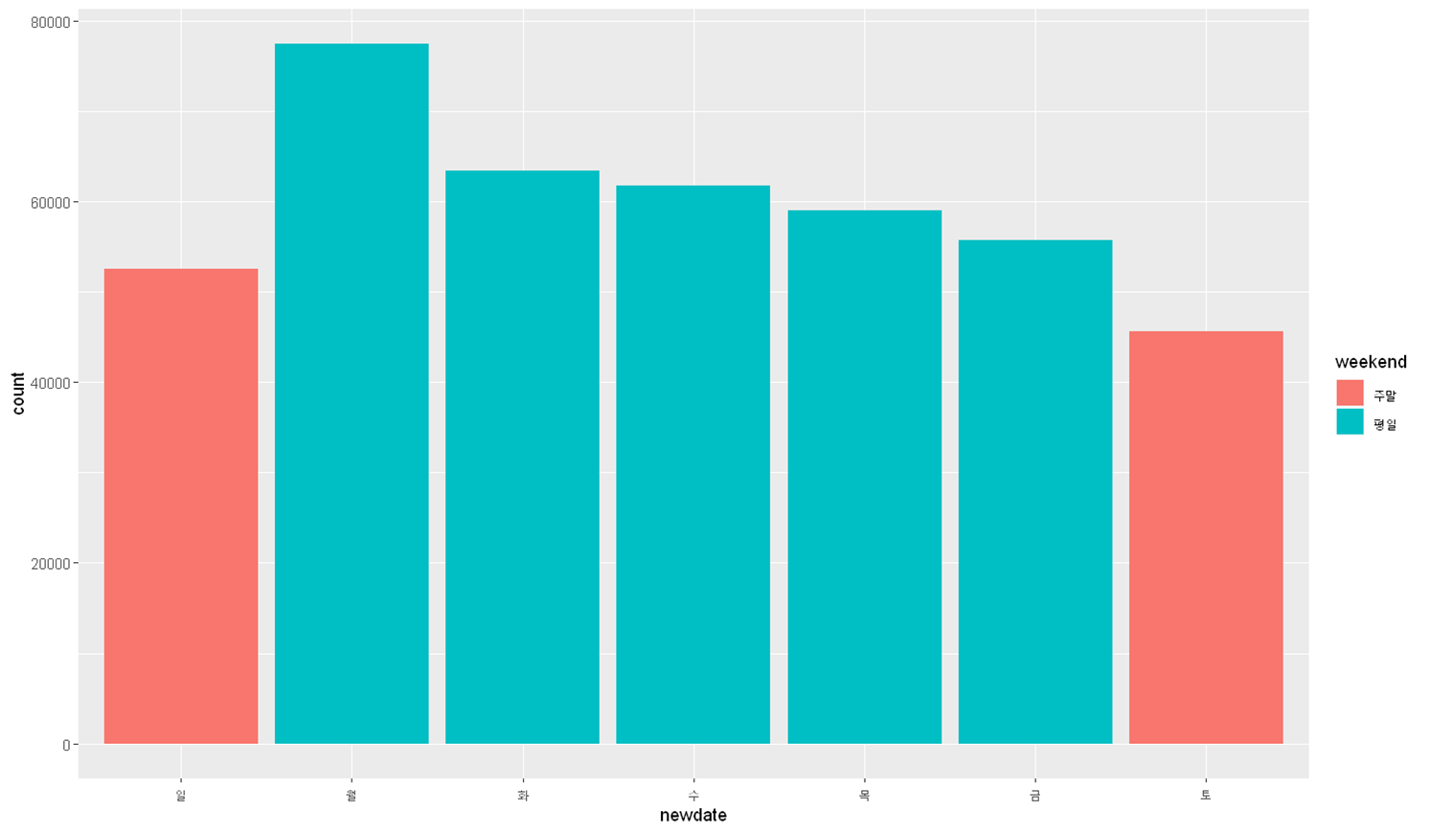

2.EDA 평일〮주말별 승하차 인원
평일↑

Slide 12
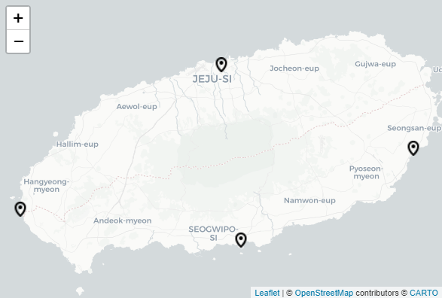
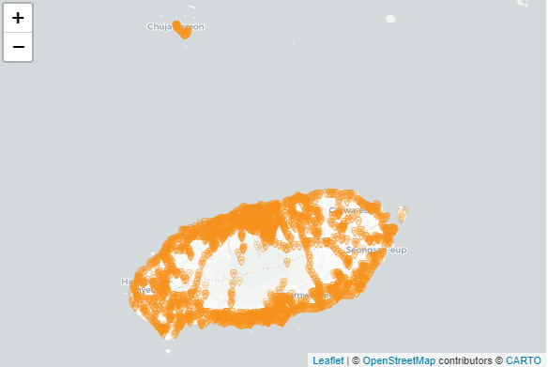
2.EDA 제주도 관측소 & 버스정류장
관측도
정류장
제주시
고산
성산
서귀포

Slide 13
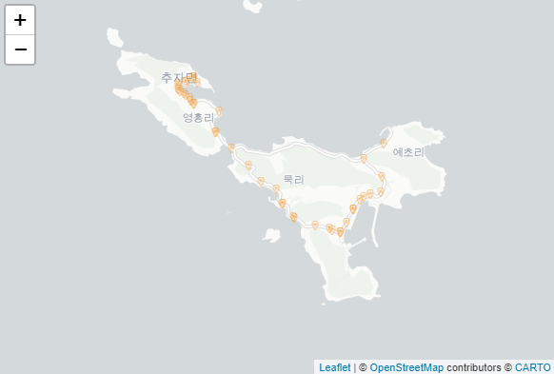
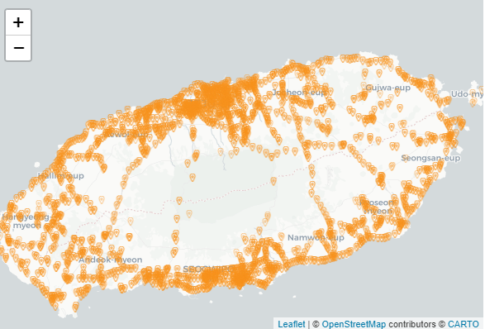
2.EDA 정류장 확대
추자도
제주 본 섬

Slide 14
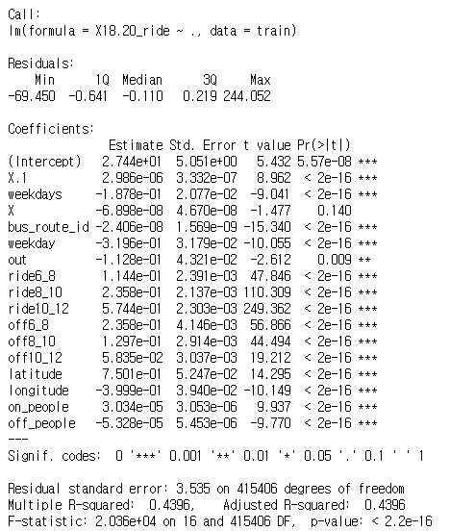
3.평가 독립변수 유의미성 판단
P-VALUE
각 독립변수가 얼마나 종속변수에 영향을 미치는지 보여주는 자료
P값이 작을수록 독립변수가 모델에서의 유의미하다.
2.2e-16
p-value<0.05이므로, 해당 독립변수들은
통계적으로 유의미하다고 할 수 있다.

Slide 15
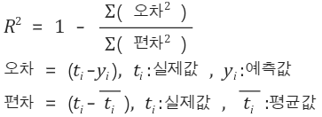
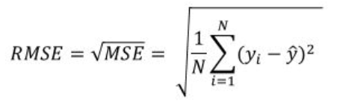
3.평가 회귀 모델 지표
R squared | RMSE
높을수록 좋은 지표 | 낮을수록 좋은 지표
높을수록 모형의 종속변수와 독립변수 사이의 상관관계가 높아 해당 모델이 유용하다는 뜻 | 낮을수록 예측값과 실제값의 차이가 없다는 뜻
예측값 Variance / 실제값 Variance 오차^2은 내가 만든 모델의 에러율 편차^2은 평균으로 예측하는 Zero-R 모델의 에러율 | MSE에 비해 이상치에 대한 민감도가 낮음

Slide 16
3.평가 사용 머신러닝
sklearn
sklearn
sklearn
LightGBM
Regressor
Linear
Regressor
Logistic
Regressor
01
02
03

Slide 17
3.평가 머신러닝 결과
결정계수 R^2 | RMSE
0.7270988 | 2.466917
결정계수 R^2 | RMSE
0.4395837 | 3.535145
결정계수 R^2 | RMSE
-0.06918409 | 4.882903
Light GBM
R^2이 0.7정도면 쓸만한 머신러닝이라고 본다. 해당 모델은 0.73정도이므로 사용가능한 모델이다.
Linear Regression
해당 모형의 예측도가 0.44정도 나왔다. Logistic모형보단 낫지만 쓸 수 있다고 볼 수 없다.
Logistic Regression
R^2은 0과 1사의 수를 갖는데, 해당 모형의 결정계수는 마이너스 값이 나왔다. 오차가 편차보다 크다는 의미로 굉장히 좋지 못한 모델임을 의미한다.

Slide 18

4.결과 예측 결과
Test 예측
1.29
1.31
1.26
1.26
1.34
1.38
1.43
1.21
1.26
1.10
1.05
1.07
1.06
1.03
Test 요일별 예측량
월,화,목,금,토가 대체적으로 높고
수,일이 낮다
Train 요일별 예측량
월,화,수,목이 대체적으로 높고
금,토,일이 낮다

Slide 19

4.결과 예측 결과
Test 예측
제주시 | 고산 | 서귀포 | 성산
1.27 | 0.108 | 1.23 | 0.928
제주시 | 고산 | 서귀포 | 성산
1.63 | 0.579 | 0.77 | 0.434
Test 지역별 예측량
순위는 Train이랑 똑같지만 가장 많은 제주시는 Train이랑 0.36정도
차이난다.
Train 지역별 예측량
1등 제주시 2등 서귀포
3등 고산4등 성산

Slide 20
THANK YOU

